Slide 1

GITHUB
时间

Slide 2
Git 简介
同生活中的许多伟大事件一样，Git 诞生于一个极富纷争大举创新的年代。Linux 内核开源项目有着为数众广的参与者。绝大多数的 Linux 内核维护工作都花在了提交补丁和保存归档的繁琐事务上（1991－2002年间）。到 2002 年，整个项目组开始启用分布式版本控制系统 BitKeeper 来管理和维护代码。
到了 2005 年，开发 BitKeeper 的商业公司同 Linux 内核开源社区的合作关系结束，他们收回了免费使用 BitKeeper 的权力。这就迫使 Linux 开源社区（特别是 Linux 的缔造者 Linus Torvalds ）不得不吸取教训，只有开发一套属于自己的版本控制系统才不至于重蹈覆辙。他们对新的系统制订了若干目标：
速度
简单的设计
对非线性开发模式的强力支持（允许上千个并行开发的分支）
完全分布式
有能力高效管理类似 Linux 内核一样的超大规模项目（速度和数据量）

Slide 3
Git 简介
为什么使用Git?
直接记录快照，而非差异比较
近乎所有操作，都是在本地
时刻保持数据的完整性
多数操作仅添加数据
Git 优点有哪些？
比SVN 更快速的切换分支，因为分支都在本地，这使得git 特别适合临时处理需求。
有一个全世界最大的开源社区--github
Git 缺点有哪些？
因为是分布式的，每台机器上都commit的时候，有的时候忘记了push到远程服务器（github) ，
那就不同步了。

Slide 4

Git 文件状态
文件三种状态：
1.工作空间。
2.暂存区域
3.本地仓库
Notes:
基本的 Git 工作流程如下：
在工作目录中修改某些文件。
对修改后的文件进行快照，然后保存到暂存区域。
提交更新，将保存在暂存区域的文件快照永久转储到 Git 目录中。

Slide 5
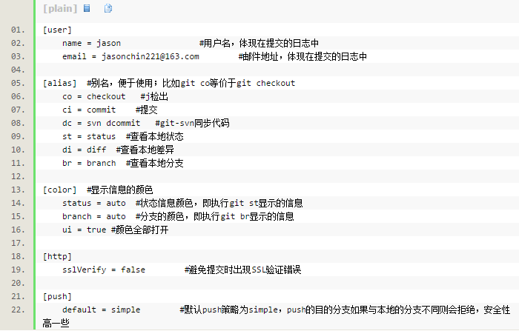
Git 初次运行配置
用户信息配置
1.设定身份
安装完git 之后，会在本地生成一个.gitconfig 的文件，我们可以使用vi(你也可以选择自己喜欢的编辑工具命令)的命令对其进行编辑.
$ git config --global user.name "John Doe" $
$ git config --global user.email johndoe@example.com
2 .下图是一些简单的命令设置 :
Notes:
一般在新的系统上，我们都需要先配置下自己的 Git 工作环境。配置工作只需一次，以后升级时还会沿用现在的配置。当然，如果需要，你随时可以用相同的命令修改已有的配置。
Git 提供了一个叫做 git config 的工具（译注：实际是 git-config 命令，只不过可以通过 git 加一个名字来呼叫此命令。），专门用来配置或读取相应的工作环境变量。而正是由这些环境变量，决定了 Git 在各个环节的具体工作方式和行为。这些变量可以存放在以下三个不同的地方：
/etc/gitconfig 文件：系统中对所有用户都普遍适用的配置。若使用 git config 时用 --system选项，读写的就是这个文件。
~/.gitconfig 文件：用户目录下的配置文件只适用于该用户。若使用 git config 时用 --global选项，读写的就是这个文件。
当前项目的 Git 目录中的配置文件（也就是工作目录中的 .git/config 文件）：这里的配置仅仅针对当前项目有效。每一个级别的配置都会覆盖上层的相同配置，所以 .git/config 里的配置会覆盖/etc/gitconfig 中的同名变量。
在 Windows 系统上，Git 会找寻用户主目录下的 .gitconfig 文件。主目录即 $HOME 变量指定的目录，一般都是 C:\Documents and Settings\$USER。此外，Git 还会尝试找寻 /etc/gitconfig 文件，只不过看当初 Git 装在什么目录，就以此作为根目录来定位。

Slide 6
Git 基础
取得项目git仓库
在工作目录中初始化新仓库：git init
此操作会在当前的目录中新建立一个.git 文件夹。
从现有仓库进行克隆 : git clone [url]
把已有的项目克隆一份作为本地仓库。
Clone 并不是checkout ，跟SVN 比起来，这个差别相对较大。Git 收取的是项目历史的所有数据（每一个文件的每一个版本），服务器上有的数据克隆之后本地也都有了。实际上，即便服务器的磁盘发生故障，用任何一个克隆出来的客户端都可以重建服务器上的仓库，回到当初克隆时的状态

Slide 7
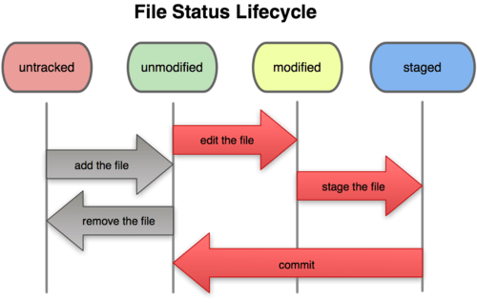
Git 文件变化周期
文件状态周期变化

Slide 8
Git 远程仓库连接
建立连接的时候需要生成一个 ssh key 给 GITHUB。
查看本地是否有生成一个public key
cd ~/.ssh
如果有的话则会显示一系列的.pub 后缀file.
没有的话使用: ssh-keygen –t rsa –C your_email@example.com 出现需要输入直接按enter 。最终生成的成功显示如下：
在使用第一步的命令进入到.ssh 文件夹中 使用：ls -al
秘钥生成成功之后我们在是命令进行copy 出来放到github 中即可。

Slide 9
Git 常用命令介绍
git add
将文件放置暂存区域
git commit
将文件提交到本地仓库
参数 –a 跳过暂存区域直接保存到本地仓库
参数-m 添加备注
--amend 修改最后一次提交
git status
查看当前文件状态
git diff
此命令比较的是工作目录中当前文件和暂存区域快照之间的差异，也就是修改之后还没有暂存起来的变化内容。
参数 –-cached or --staged 已经暂存起来的文件和上次提交时的快照之间的差异
git mv
要从 Git 中移除某个文件，就必须要从已跟踪文件清单中移除（确切地说，是从暂存区域移除），然后提交。可以用 git rm 命令完成此项工作，并连带从工作目录中删除指定的文件，这样以后就不会出现在未跟踪文件清单中了。
如果删除之前修改过并且已经放到暂存区域的话，则必须要用强制删除选项 -f（译注：即 force 的首字母），以防误删除文件后丢失修改的内容。
如果想删除git 仓库中删除（亦从暂存区域删除) $ git rm --cached <filename>
git push
讲文件推送到远程客户端
git pull
从远程仓库中拉文件到本地仓库
Git log
查看历史记录

Slide 10
Git 常用命令介绍
取消已经暂存的文件
git reset HEAD <filename>
取消对文件的修改
git checkout <filename>
查看远程仓库
git remote 显示远程仓库信息
git remote –v 显示远程仓库的详细信息
git remote add <shortname> [url] 添加一个新远程仓库在本地
git fetch <remote -name> 抓取所有的Paul 有的，但是本地没有的信息

Slide 11
GIT 打标签
列显已有的标签
git tag 查看已有标签
新建立标签
轻量级标签就像是个不会变化的分支，实际上它就是个指向特定提交对象的引用 轻量级标签实际上就是一个保存着对应提交对象的校验和信息的文件。要创建这样的标签，一个 -a，-s或 -m 选项都不用，直接给出标签名字即可
含附注的标签
存储在仓库中的一个独立对象，它有自身的校验和信息，包含着标签的名字，电子邮件地址和日期，以及标签说明
后期加注标签
$ git tag -a v1.2 9fceb02 （需要带上对应提交的对象和校验）
分享标签
git push origin [tagname]
删除标签的命令
git tag -d 0.1.3
删除远端服务器的标签
git push origin :refs/tags/0.1.3
查看本地标签
$ git tag -l
0.1.3

Slide 12
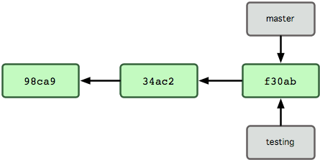
Git 分支操作
何谓分支
Git 中的分支，其实本质上仅仅是个指向 commit 对象的可变指针。Git 会使用 master 作为分支的默认名字。在若干次提交后，你其实已经有了一个指向最后一次提交对象的 master 分支，它在每次提交的时候都会自动向前移动。
如何创建一个分支?
git branch <branch-name>
删除分支
git branch –d <branch-name>
切换分支
git checkout <branch-name>
新建立分支并切换到分支：
git checkout –b <branch-name>
抓取数据
git fetch origin

Slide 13
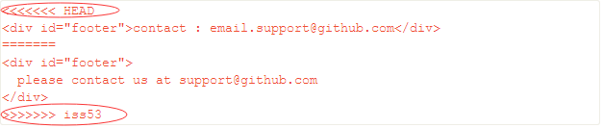
Git 分支操作
Git 分支合并与管理
git merge <branch-name>
git branch –-merged 查看有哪些分支与当前分支进行了合并。
分支合并遇到冲突时
有时候合并操作并不会如此顺利。如果在不同的分支中都修改了同一个文件的同一部分，Git 就无法干净地把两者合到一起（译注：逻辑上说，这种问题只能由人来裁决。）
第一步先查看该文件冲突的状态：git status
任何包含未解决冲突的文件都会以未合并（unmerged）的状态列出。Git 会在有冲突的文件里加入标准的冲突解决标记，可以通过它们来手工定位并解决这些冲突。
HEAD 代表的事主干,>>>iss53 代表的是分支, 手动选择保留部分，在执行git add 把文件进行保存。主要工作做完，就可把分支干掉。
执行git status 查看状态。

Slide 14
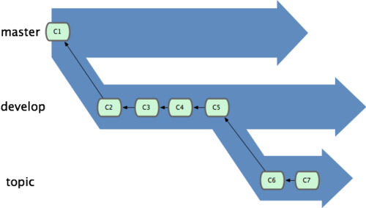
Git 分支开发工作流程
利用分支进行开发的工作流程
长期分支
由于 Git 使用简单的三方合并，所以就算在较长一段时间内，反复多次把某个分支合并到另一分支，也不是什么难事。也就是说，你可以同时拥有多个开放的分支，每个分支用于完成特定的任务，随着开发的推进，你可以随时把某个特性分支的成果并到其他分支中

Slide 15
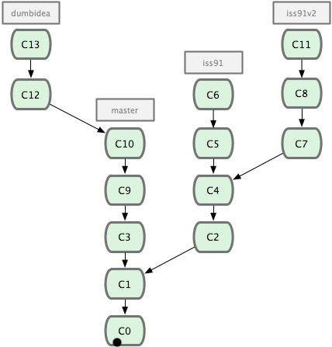
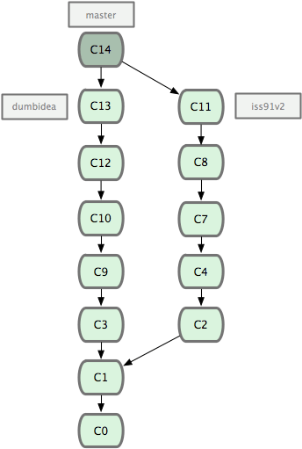
Git 分支开发工作流程
利用分支进行开发的工作流程
特性分支
在任何规模的项目中都可以使用特性（Topic）分支。一个特性分支是指一个短期的，用来实现单一特性或与其相关工作的分支。可能你在以前的版本控制系统里从未做过类似这样的事情，因为通常创建与合并分支消耗太大。然而在 Git 中，一天之内建立、使用、合并再删除多个分支是常见的事。
图1： 图2：

Slide 16
Git 分支 - 远程分支
远程分支
远程分支（remote branch）是对远程仓库中的分支的索引。它们是一些无法移动的本地分支；只有在 Git 进行网络交互时才会更新。远程分支就像是书签，提醒着你上次连接远程仓库时上面各分支的位置。
推送本地分支
git push (远程仓库名) (分支名)
跟踪远程分支
从远程分支 checkout 出来的本地分支，称为 跟踪分支 (tracking branch)。跟踪分支是一种和某个远程分支有直接联系的本地分支。在跟踪分支里输入 git push，Git 会自行推断应该向哪个服务器的哪个分支推送数据。同样，在这些分支里运行 git pull 会获取所有远程索引，并把它们的数据都合并到本地分支中来。
删除远程分支
$ git push origin :<branch-name>

Slide 17

Notes:
远程分支：
假设你们团队有个地址为 git.ourcompany.com 的 Git 服务器。如果你从这里克隆，Git 会自动为你将此远程仓库命名为 origin，并下载其中所有的数据，建立一个指向它的master 分支的指针，在本地命名为 origin/master，但你无法在本地更改其数据。接着，Git 建立一个属于你自己的本地 master 分支，始于 origin 上 master 分支相同的位置，你可以就此开始工作

